Slide 1
Informace ze Studentské komory RVŠ

Slide 2
Organizace komory.
Velká část aktivit v rámci CRP proběhne do dvou měsíců
Příprava oslav 17. listopadu
Spolupráce s GTS Alive v rámci ISIC Tour (představovací akce v univerzitních městech po celé ČR)
Komunikace s šéfredaktory univerzitních časopisů
a další..
Ceny Jana Opletala!!!

Slide 3
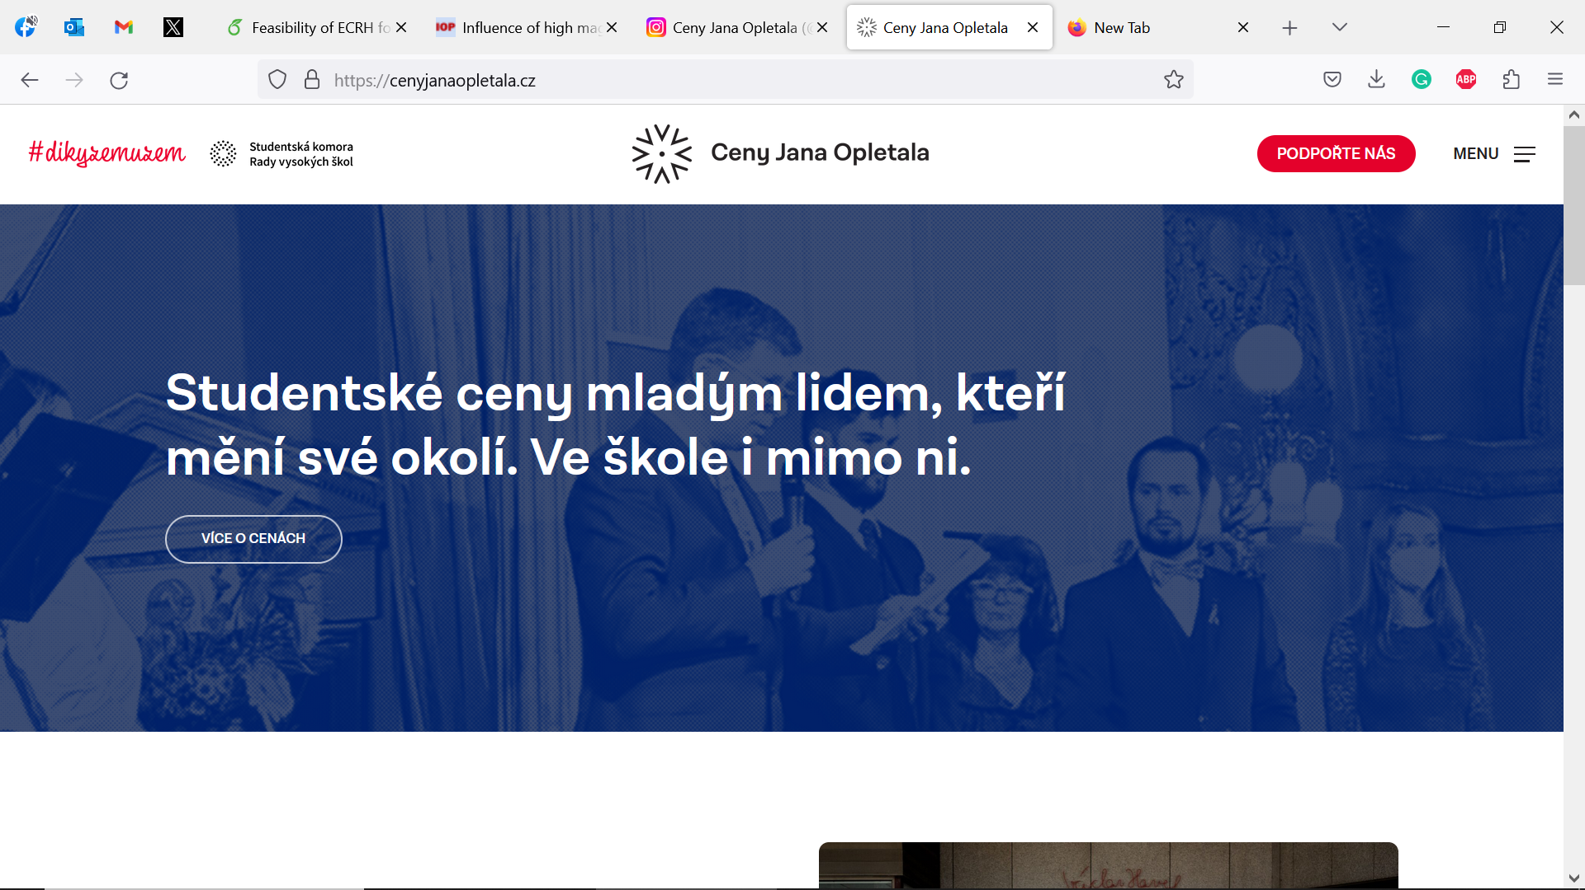
Ceny Jana Opletala.
Předávání v den úmrtí Jana Opletala 11.11. v Divadle Na Zábradlí
Nový web a komunikace
https://cenyjanaopletala.cz/
https://www.instagram.com/cenyjanaopletala/

Slide 4
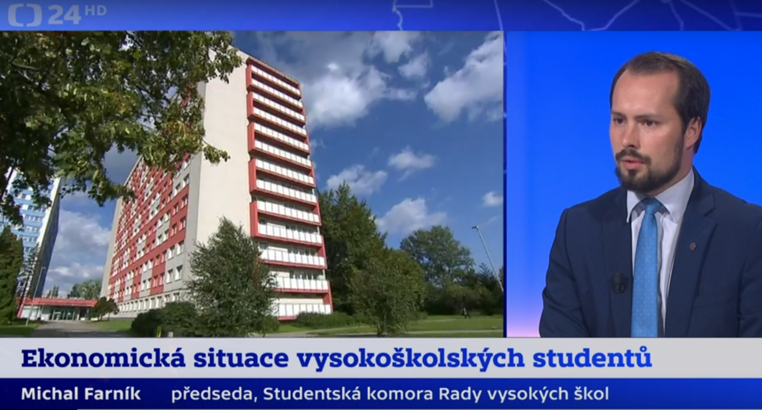
Reprezentativní činnost.
Vystoupení během srpna na TV Nova ve Snídani s Novou
V reportážích CNN Prima News
Diskuze v 90‘ČT24
Vše na témata spojená s cenami kolejného, stavem kolejích, nedostatečných kapacitách a přeneseně o finanční situaci studentů. Téma začíná silně rezonovat proto do měsíce spustíme infromační kampaň viz zprávy z KVS.

Slide 5
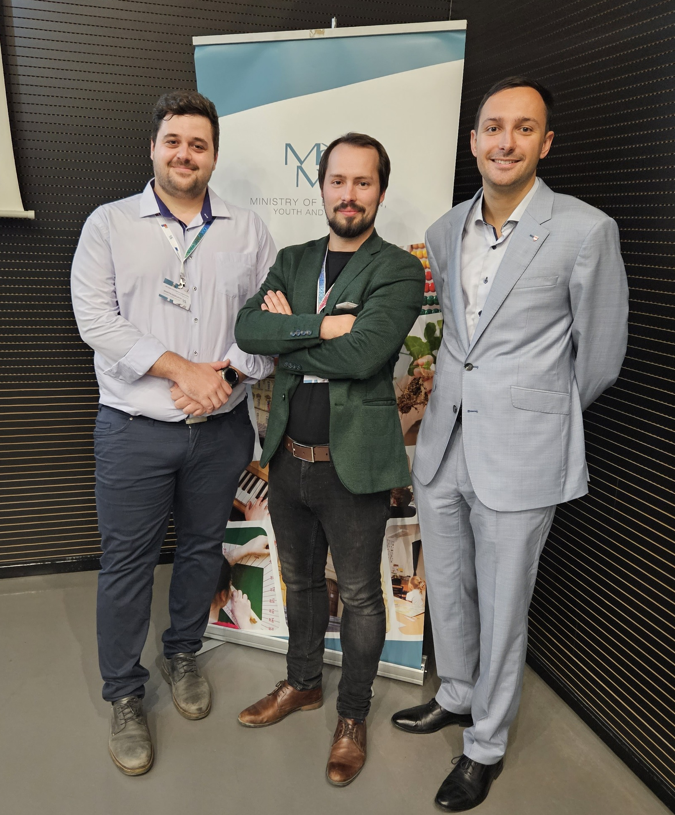
Reprezentativní činnost.
Dny vzdělávací činnosti
Téma: Student na prvním místě

Slide 6
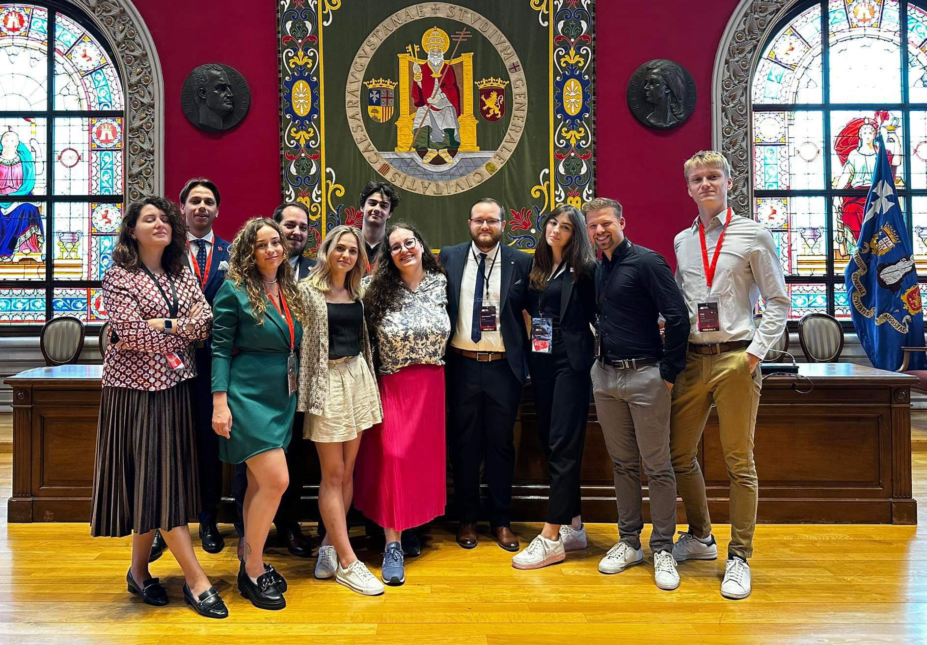
Reprezentativní činnost.
ECS ESU – Zaragoza
Lauren, David a Petr

Slide 7
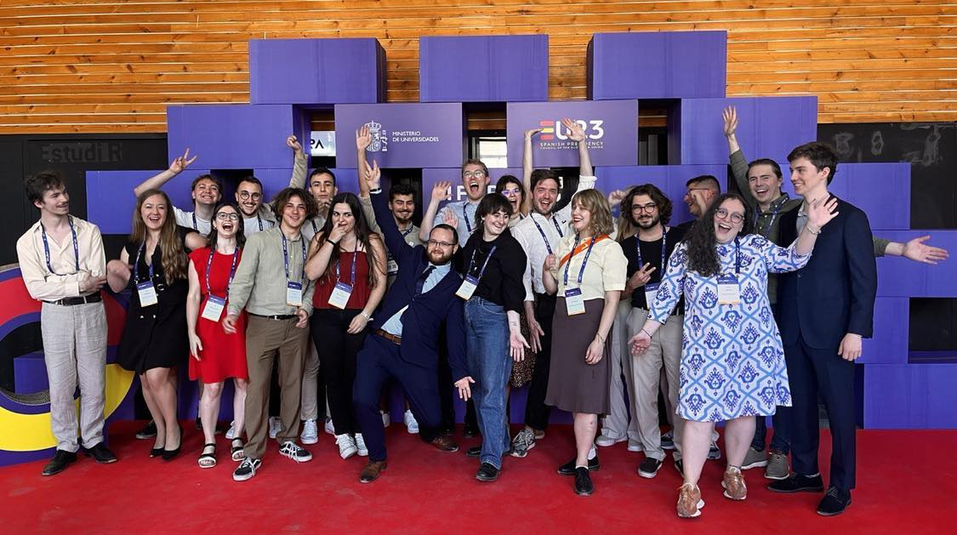
Reprezentativní činnost.
Forum of European Univerzities Aliances

Slide 8
Další.
Usnesení rozdělení ukazatele C v mezidobí do přijetí novely Přijato, diskutují se pouze varianty „SK RVŠ podporuje zrušení kapitační platby v rámci ukazatele C a zafixování rozdělení mezi univerzity poměrově podle alokace z předchozích let. Důrazně apelujeme na vedení univerzit, aby v přechodné době do začátku platnosti novely zákona o vysokých školách valorizovali doktorská stipendia. SK RVŠ negativně vnímá přechodná ustanovení platnosti reformy doktorského studia a aplikace garantovaného příjmu pouze pro nově zapsané studenty.“

Slide 9
Další.
Usnesení o možnostech valorizace ubytovacího stipendia (snížení počtu příjemců) Nerealizováno. Vliv na výši podpory zanedbatelný, společně s velkým dopadem na regionální vyoské školy „SK RVŠ se zasazuje o zefektivnění podpory ubytování studentů a po zpracování dopadů na jednotlivé regiony navrhuje změnit rozdělení Ukazatele U směrem k vysokým školám na základě počtu studentů, kteří mají trvalý pobyt mimo kraj, ve kterém sídlí daná univerzita. V případě razantního poklesu financování některých některých vysokých škol prosazujeme opravný mechanismus směřující ke stabilizaci takového poklesu. „

Slide 10
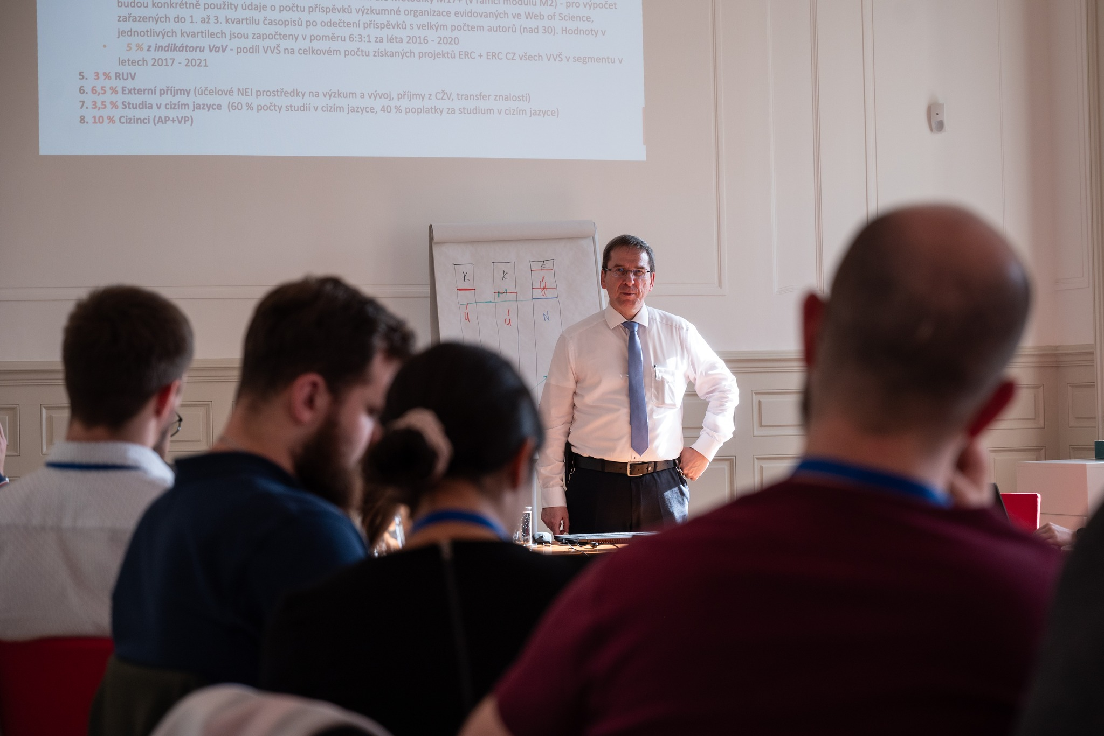
Další.
Diskuzní setkání se studentskými senátory (VUT, Brno)
Novela vysokoškolského zákona a její implementace na půdě AS
Reforma doktorského studia a její dopady
Standard školitele
Odborná přednáška o rozpočtech vysokých škol (doc. Janíček)
Další proběhne za týden na ČVUT v Praze

Slide 11
Info ze SK RVŠ
Usnesení:
Sněm Rady vysokých škol bere na vědomí informace ze Studentské komory RVŠ.

